Slide 1
Fundamentos de la Gerencía Informática
Contenidos
Propósitos de la gerencia de las TIC’s
Alineación de las tecnologías al negocio
Gerentes y la administración
Lo que hacen los gerentes
Competencias gerenciales
Competencias del gerente de TIC’s
Áreas de un departamento de TIC’s
Notes:
1

Slide 2
Conceptos preliminares
Tecnologías
Conjunto de instrumentos, recursos técnicos o procedimientos empleados en un determinado campo o sector: "tecnología médica; tecnología científica“ que permiten diseñar, crear bienes y servicios [1].
Gerencia
La gerencia es arte encargada de la planificación, organización, dirección y control de los recursos (humanos, financieros, materiales, tecnológicos, de conocimiento, etc.) de la organización, con el fin de obtener el máximo beneficio posible; beneficio que puede ser económico o social, dependiendo de los fines perseguidos por la empresa [2]
Notes:
2

Slide 3
Empresa y tecnología
Por qué?
Recurso estratégico (alta gerencia)
Cuando?
Si existe beneficio económico
En función de objetivos específicos, sin destacar o reconocer su poder estratégico
Cómo?
Actitud frente a la tecnología
Integrar con la estrategia empresarial (mejorar competitividad, rentabilidad a largo plazo, inversión)

Slide 4
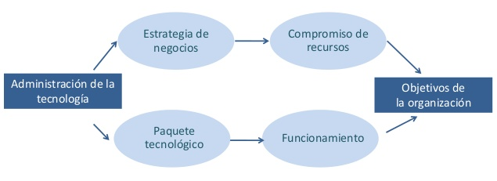
Propósito
Interfaz entre la tecnología y la alta gerencia acorde a los objetivos de la organización

Slide 5
Propósito y principios
Alinear los objetivos de IT con los objetivos estratégicos de la organización.
Ajustar los objetivos a pequeñas metas para facilitar su realización.
Manejar la gestión del tiempo con base a los recursos disponibles.
Proponer estrategias con base a prioridades y políticas de la organización
Utilizar la gestión de costos IT para asegurar un retorno de la inversión.
Desafiar los retos y anticiparse a los cambios tecnológicos y económicos.
Comprender y aplicar la gestión de procesos como base organizacional.
Revisar y optimizar constantemente los procesos organizacionales.
Mejorar la gestión de proyectos a través de metodologías innovadoras.
Seleccionar los recursos IT de una forma eficiente y adecuada a la estrategia organizacional.
Aplicar técnicas de control, como el monitoreo y la supervisión
Emplear la gestión de documentos, priorizándolos con base a su valor.

